Slide 1
Effects of AI and Robotics on the Future of Employment
Comentários
Naercio Menezes Filho
Insper, USP e ABC
O IMPACTO DA INTELIGÊNCIA ARTIFICIAL E ROBÓTICA NO FUTURO DO EMPREGO E TRABALHO
Academia Brasileira de Ciências – RJ – 30/10/2017

Slide 2
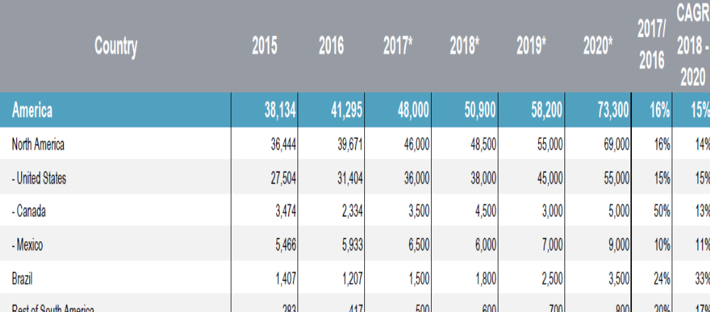
Number of Multipurpose
Industrial Robots per 10,000 workers
Será?
Federation of Robotics 2017, table 4.1

Slide 3
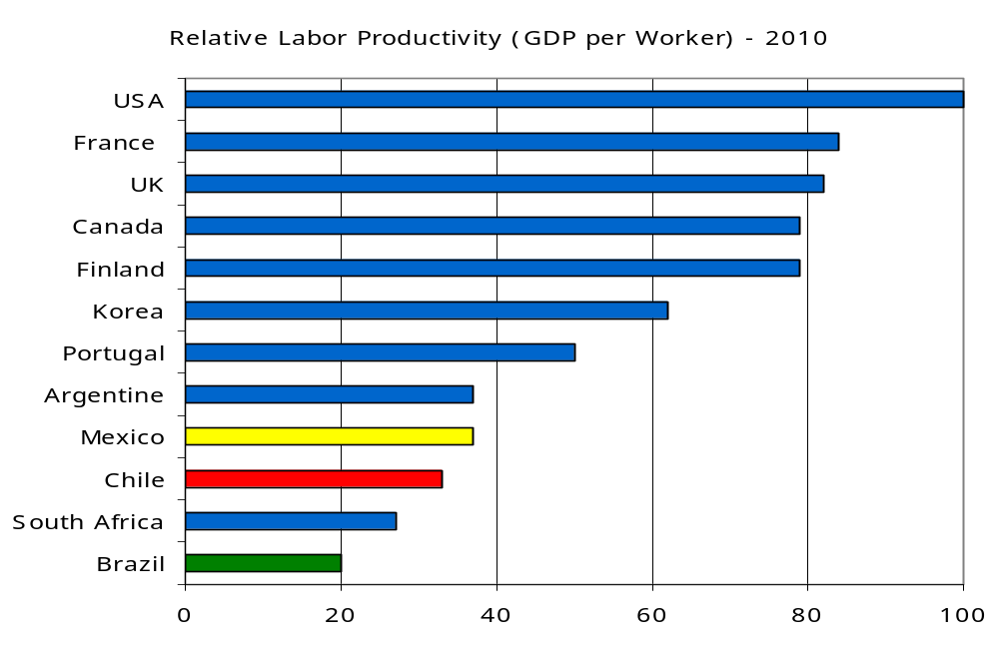
Produtividade Baixa no Brasil
Source: Conference Board (2011)

Slide 4
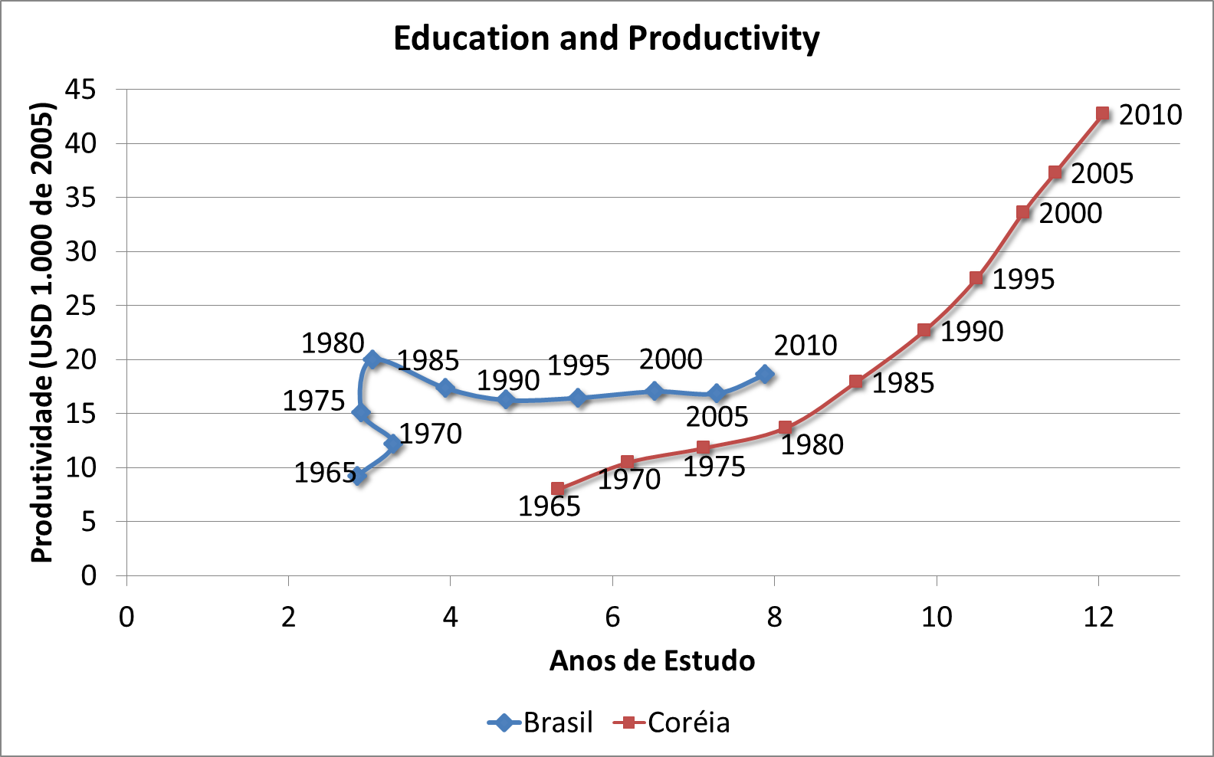
Puzzle: Educação sem Produtividade

Slide 5
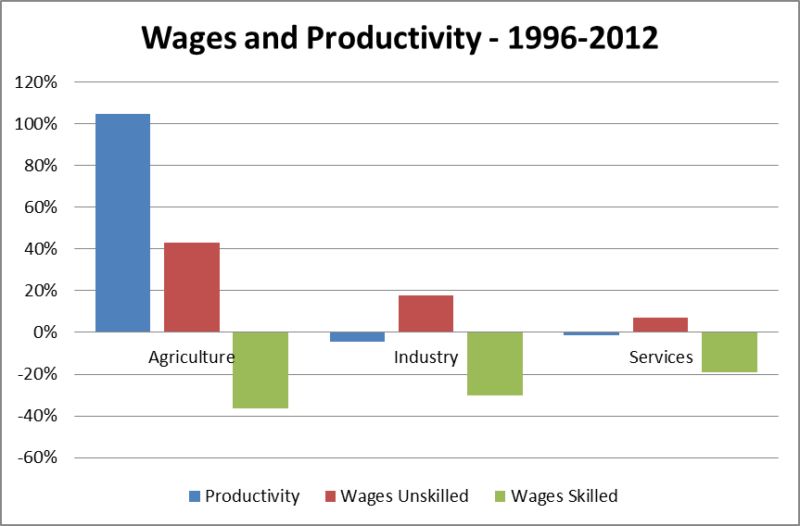
Crescimento Salarial – Não-qualificados

Slide 6
Aprendizado é Muito Baixo

Slide 7
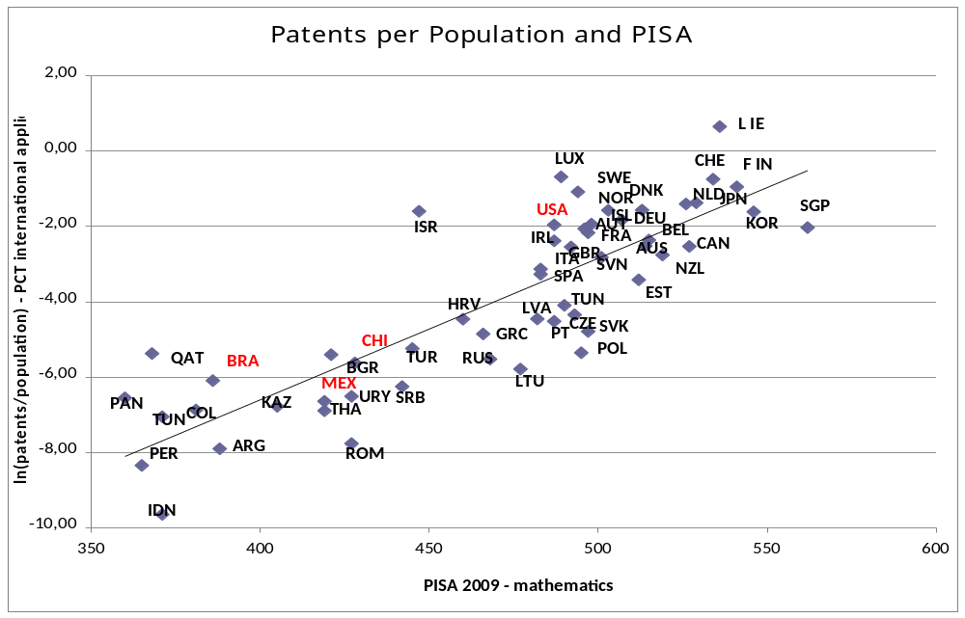
Aprendizado e Inovações
7

Slide 8
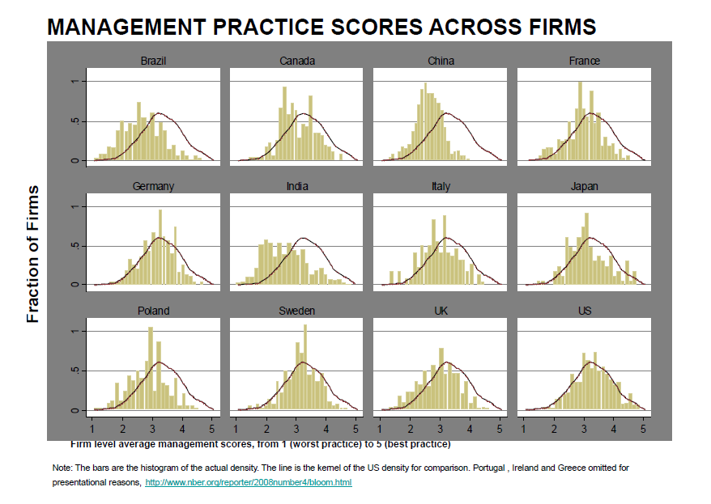
Práticas Gerenciais Atrasadas

Slide 9
Brazil Outsourcing Innovation to China
Alfaro, Chen, Lucchesi, Menezes-Filho (2017)
Expansion of China’s participation in the world trade has received particular attention lately
Studies on the effects of import competition from China found opposite effects on firms’ innovation outcomes
While Bloom et al (2016) show that Chinese import competition increased firms’ patenting in Europe
Autor et al (2016) document a negative impact on the patenting activities of U.S. firms.

Slide 10
China Shock Hits Brazil
Paper investigates how China’s trade expansion has affected productivity and innovation activities of Brazilian firms
Our data allow us to identify which companies import input goods from China.
Distinguish between firms who source their inputs from China as opposed to those who are just exposed to import competition.
Disentangle the effect of increased import competition and the effect of enhanced sourcing opportunities.
Focus on broader and different measures of innovations

Slide 11
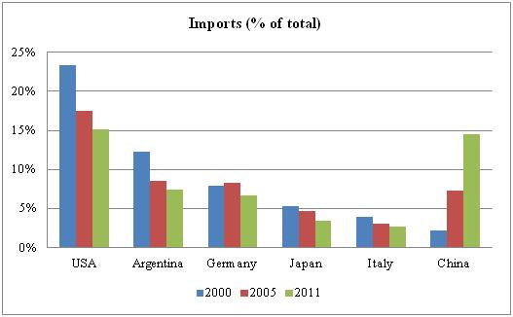
China Shock

Slide 12
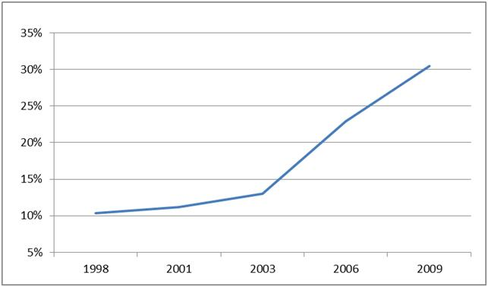
China Shock
Figure 3: Share of Firms that import from China: 1998-2011

Slide 13
DATASETS
We match innovation survey (PINTEC) with Brazil’s confidential manufacturing census (PIA) and trade data (SECEX) -> all at the firm-level from 1998-2011
Distinguish different forms of innovation: product, process, marketing, and organizational, plus R&D and IT
Capital stock, employment and sales
Imports from China at the firm and at the sector level

Slide 14
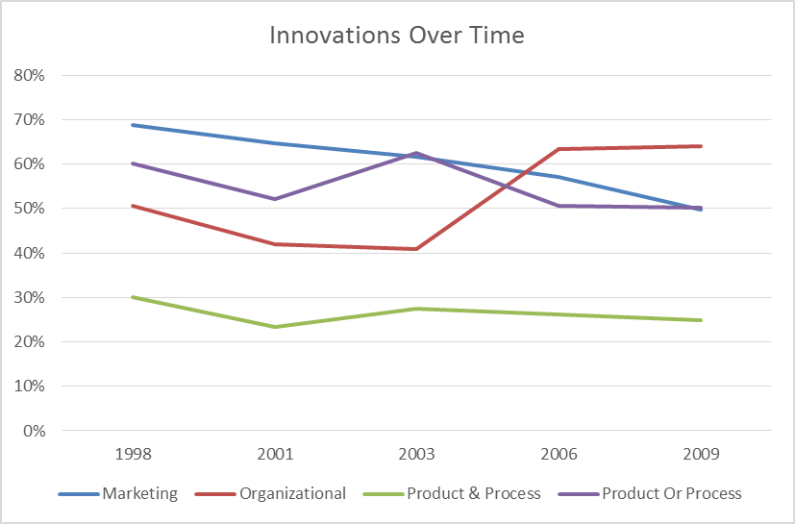
Inovações ao longo do Tempo

Slide 15
Importações da China Diminuem Inovações
Dependent Variables: Innovation: Organizational, Product and Process, Product or Process, Marketing
 | ORGANIZATIONAL | PRODUCT AND PROCESS | PRODUCT OR PROCESS | MARKETING
 | (1) | (2) | (3) | (4)
 | IV-FE | IV-FE | IV-FE | IV-FE
Firm Size | 0.0475*** | 0.0248*** | 0.0464*** | 0.0278***
 | -0,008 | -0,00666 | -0,0072 | -0,00767
R&D | 0.335*** | 1.074*** | 1.279*** | 0.377***
 | -0,0931 | -0,102 | -0,0812 | -0,0875
Physical Capital Intensity | -0,00148 | 0,00222 | 0,00158 | -0,00165
 | -0,00229 | -0,00189 | -0,00215 | -0,00213
(China Imports value/Total sales) ratio | -5,091 | -4.645* | -2,952 | -5.909**
 | -3,14 | -2,808 | -2,804 | -2,972
Year dummies | yes | yes | yes | yes
Observations | 32.519 | 32.519 | 32.519 | 32.519
R-squared | -0,005 | -0,056 | 0,015 | -0,065
Number of id | 11.110 | 11.110 | 11.110 | 11.110
F test | 126,20 | 30,60 | 108,00 | 71,03
root MSE | 0,47 | 0,40 | 0,43 | 0,45
Robust standard errors in parentheses
*** p<0.01, ** p<0.05, * p<0.1

Slide 16
Importações da China Diminuem Inovações
Dependent Variables: Innovation: Organizational, Product AND Process, Product OR Process, Marketing
 | ORGANIZATIONAL | PRODUCT AND PROCESS | PRODUCT OR PROCESS | MARKETING
 | (1) | (2) | (3) | (4)
 | IV-FE | IV-FE | IV-FE | IV-FE
Firm Size | 0.0476*** | 0.0249*** | 0.0465*** | 0.0279***
 | -0,00764 | -0,00627 | -0,00703 | -0,00711
R&D | 0.382*** | 1.117*** | 1.307*** | 0.431***
 | -0,0817 | -0,0983 | -0,0765 | -0,0758
Physical Capital Intensity | -0,000792 | 0,00285 | 0,00198 | -0,000859
 | -0,00221 | -0,00185 | -0,00214 | -0,002
China import competition | -3.180* | -2.901* | -1,844 | -3.691**
 | -1,86 | -1,651 | -1,701 | -1,682
Year dummies | yes | yes | yes | yes
Observations | 32.519 | 32.519 | 32.519 | 32.519
R-squared | 0,05 | 0,011 | 0,037 | 0,024
Number of id | 11.110 | 11.110 | 11.110 | 11.110
F test | 138,90 | 30,92 | 108,30 | 77,54
root MSE | 0,46 | 0,38 | 0,43 | 0,43

Slide 17
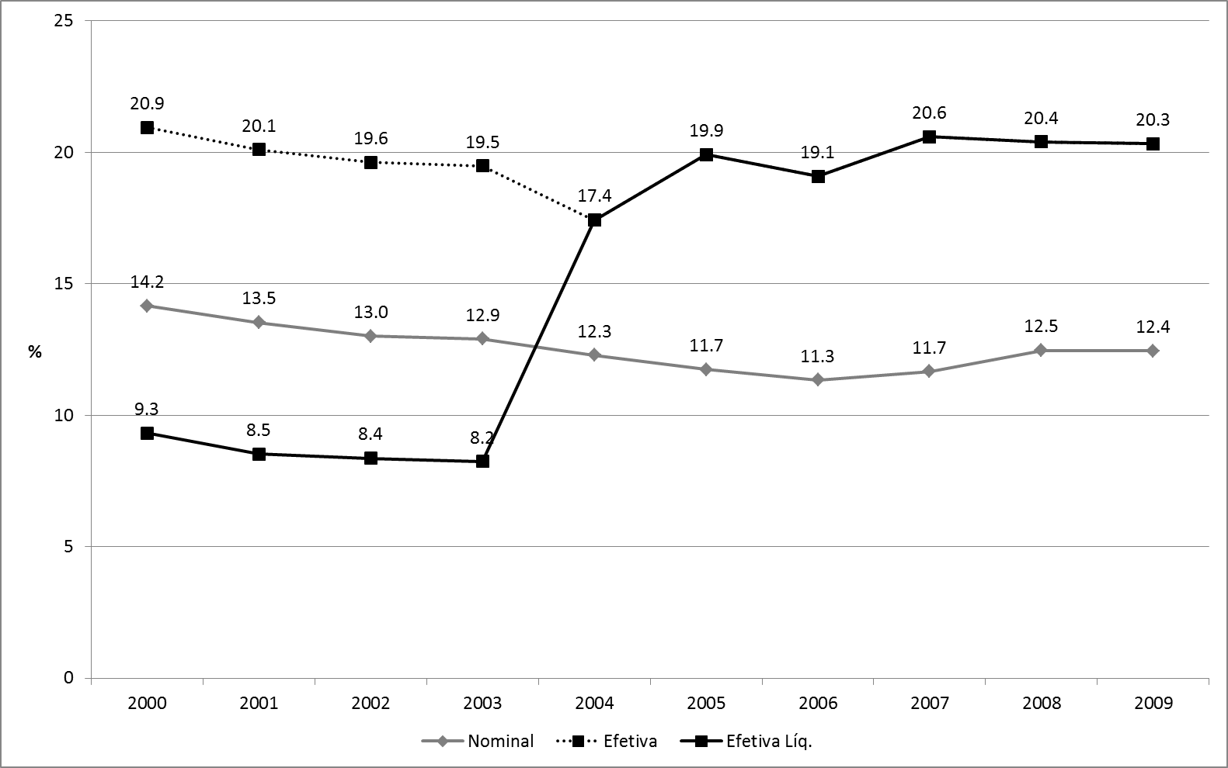
Aumento de Proteção
PIS/Cofins sobre Importados

Slide 18
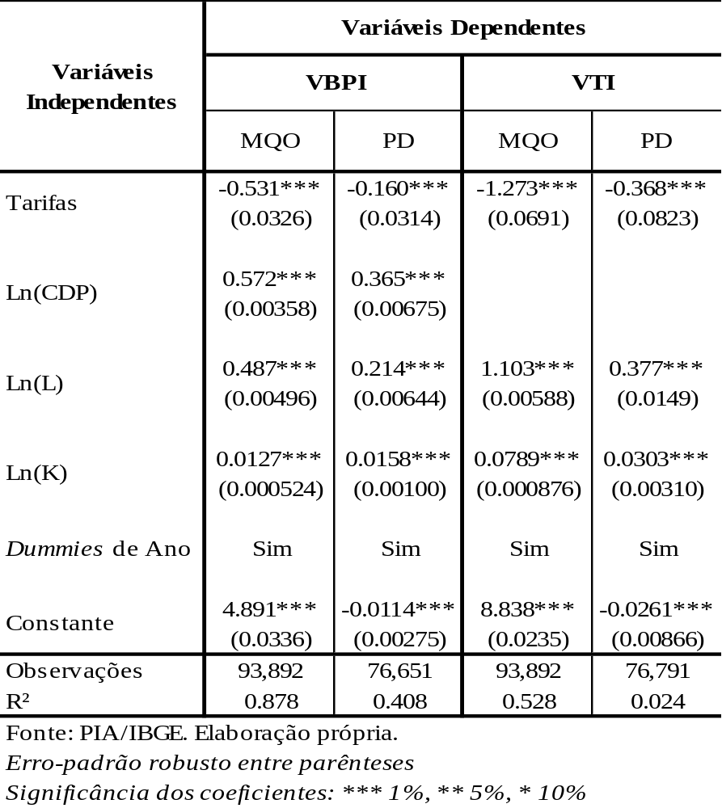
Proteção Tarifária Reduz Produtividade

Slide 19
Conclusões
Produtividade estagnada no Brazil há 35 anos, apesar da melhora educacional
Proteção comercial, baixa qualidade da educação, “misallocation”, mercado de trabalho regulado.
Outsourcing inovações para a China
Crescimento no Brasil depende de choques que favorecem trabalho não-qualificado
Baixa probabilidade adoção de robôs em larga escala
Se políticas não mudarem, pouco risco para emprego de trabalhadores não qualificados – Reformas?

